Slide 1
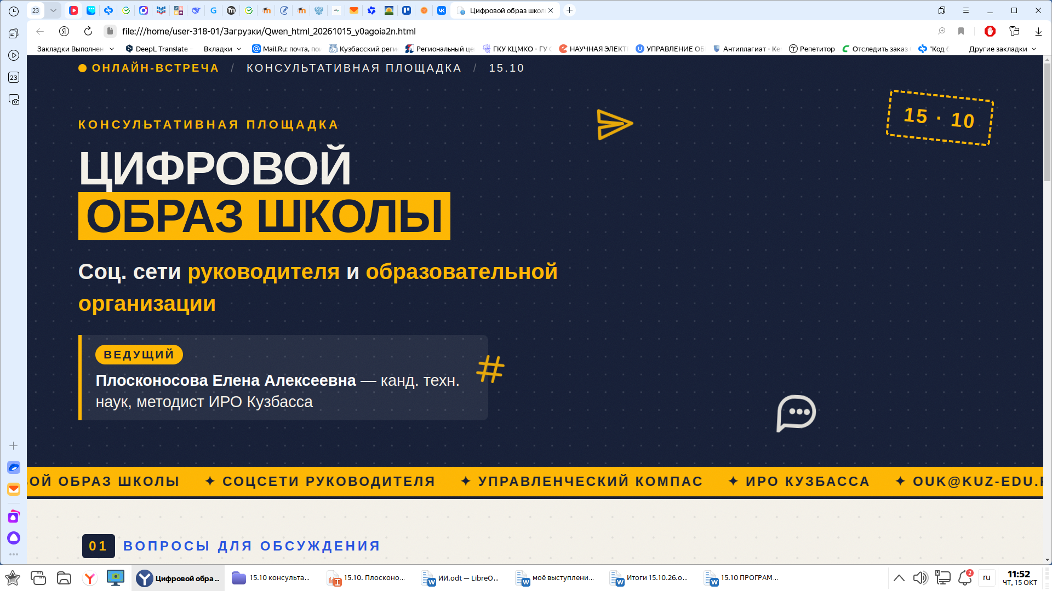



Онлайн - встреча
консультативная площадка
«Цифровой образ школы: соц. сети руководителя и образовательной организации»

Slide 2
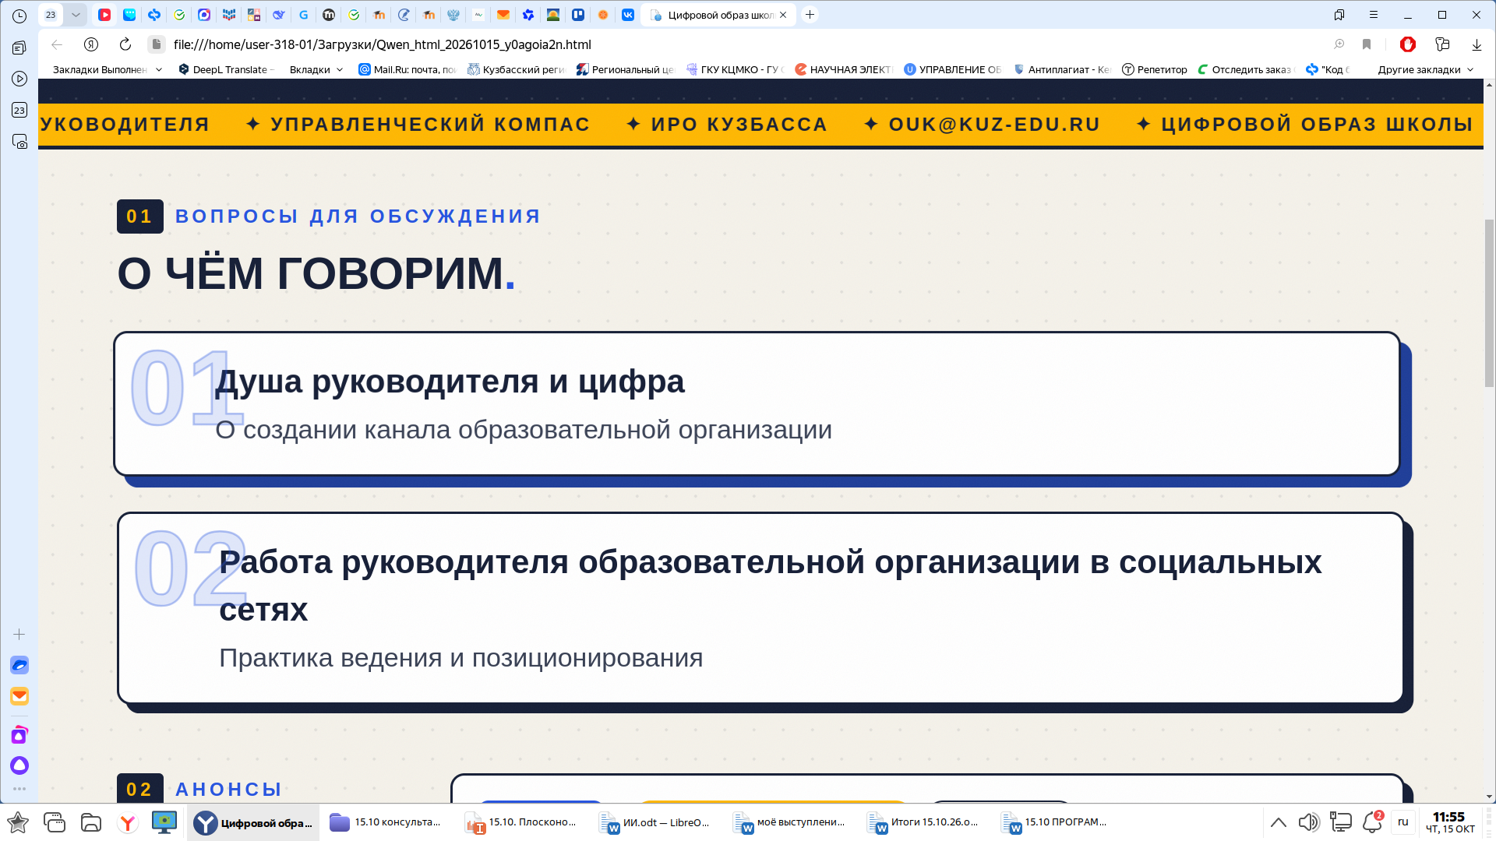
ВОПРОСЫ ДЛЯ ОБСУЖДЕНИЯ
1. Душа руководителя и цифра: о создании канала образовательной организации
2. Работа руководителя образовательной организации в социальных сетях

Slide 3
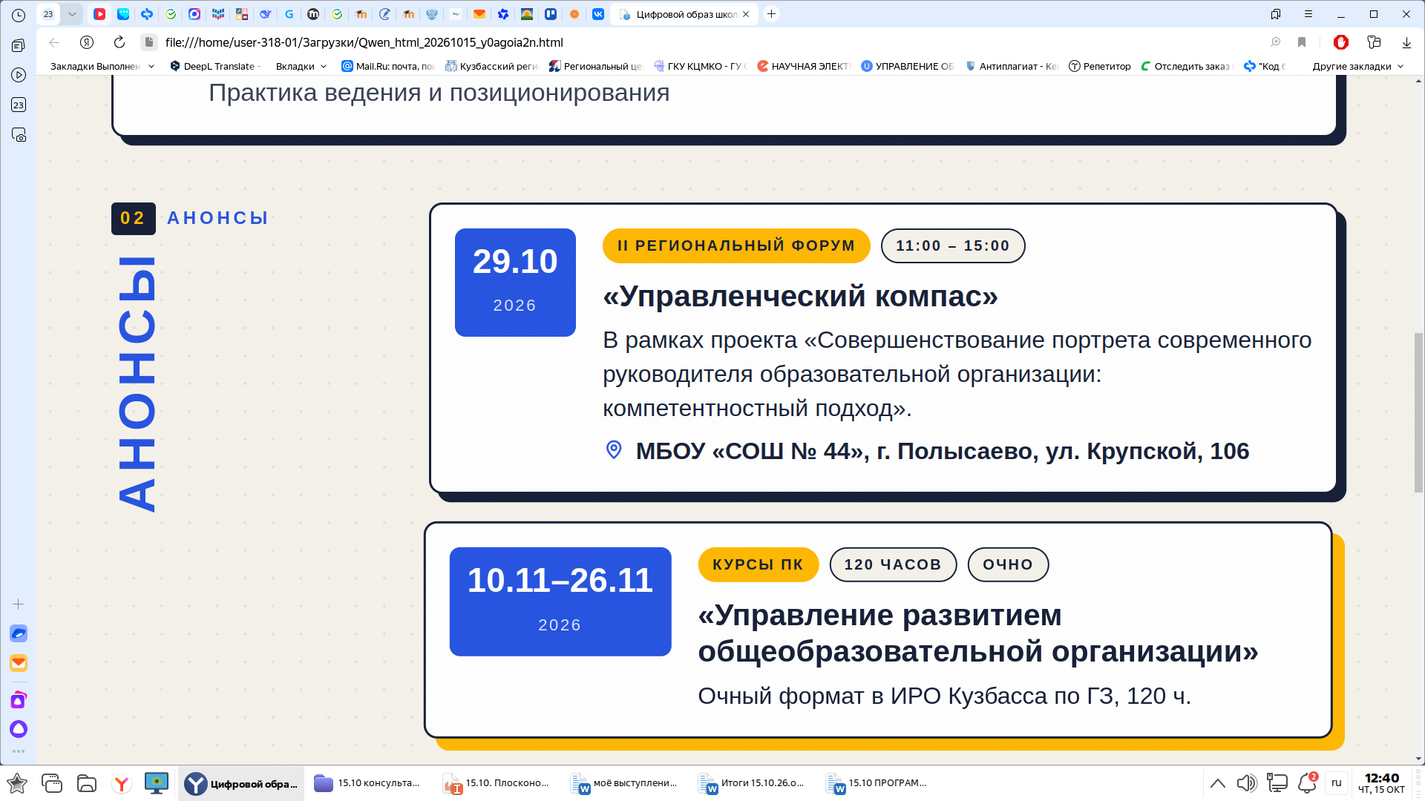
Анонс
29.10.2026 с 11:00 до 15:00
II региональный форум
«Управленческий компас»
(в рамках проекта «Совершенствование портрета современного руководителя образовательной организации: компетентностный подход»).
Место проведения: МБОУ «СОШ № 44», г. Полысаево, ул. Крупской, 106.

Slide 4
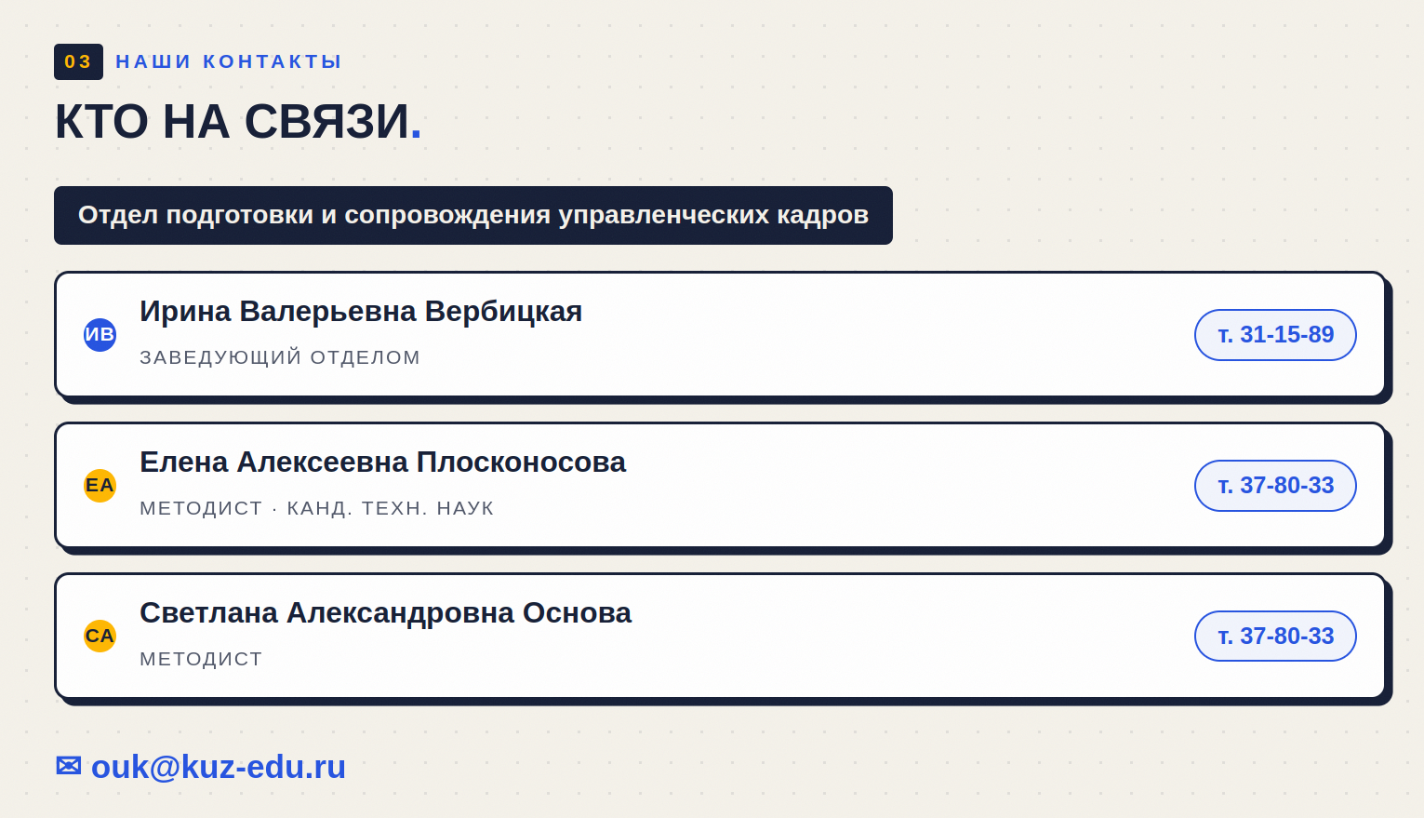
Наши контакты:
Отдел подготовки и сопровождения управленческих кадров:
Заведующий:
Ирина Валерьевна Вербицкая, т. 31-15-89;
Методисты:
Елена Алексеевна Плосконосова, канд. техн. наук, т. 37-80-33;
Светлана Александровна Основа, т. 37-80-33.
Электронная почта: ouk@kuz-edu.ru

Slide 5
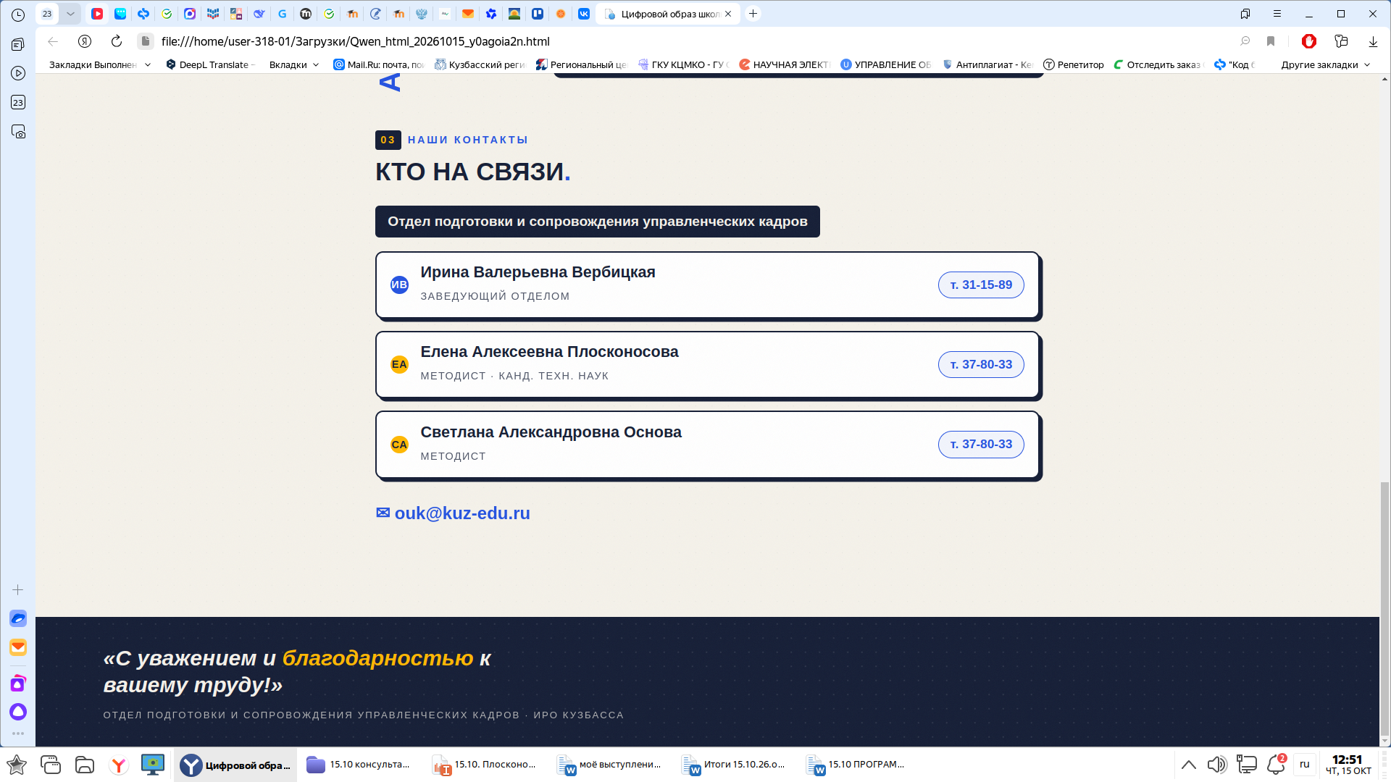

Slide 6
